Slide 1
FIBONACCI TRONG PHÂN TÍCH KỸ THUẬT
FIBONACCI
PHÒNG DV-ĐTTC

Slide 2
MỤC LỤC
Phòng DV-ĐTTC
FIBONACCI
GIỚI THIỆU
CÁC NGƯỠNG TRONG FIBONACCI
VÍ DỤ THỰC TIỄN
DỰ ĐOÁN TƯƠNG LAI
ĐIỂM YẾU CỦA FIBONACCI
KẾT LUẬN

Slide 3
1. GIỚI THIỆU
Phòng DV-ĐTTC
FIBONACCI
Dãy số Fibonacci do nhà toán học người Ý Leonardo Fibonacci (1175-1250) tìm ra.
Mỗi số trong dãy là tổng của 02 số đứng trước đứng trước (trừ số đầu tiên).
VD: 1, 1, 2, 3, 5, 8, 13, 21, 34, 55, 89, 144, 610 …
Dãy số Fibonacci trong phân tích chứng khoán: 2%; 23.6%, 38.2%; 50%; 61.8%; 100%; 161.8%; 261.8%; 423.6% …
Đặc biệt trong dãy số này bất kỳ một số nào cũng gấp 1.618 số đứng trước và thua số đứng sau 0.618 (nghịch đảo của 1.618).

Slide 4
Phòng DV-ĐTTC
3. VÍ DỤ THỰC TIỄN
FIBONACCI
GĐ4: 2007- …
VNIndex
GĐ1: 100-571
GĐ2: 130-632
GĐ3: 399-1171
GĐ4: 893-…
GĐ3: 2006-2007
GĐ2: 2001-2006
03 giai đoạn của thị trường
GĐ1: 2000-2001

Slide 5
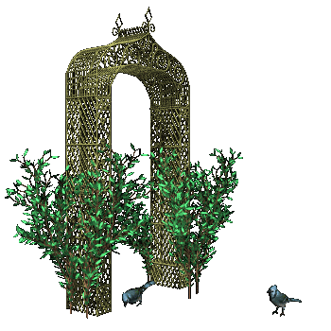
GIAI ĐOẠN XUỐNG 632-399
Phòng DV-ĐTTC
FIBONACCI
25/4/2006
632
23/5/2006
539 (p1:541); 23.6%; tăng
21/6/2006
488, (p2: 491); 38.28%; tăng
4/7/2006
461; 44.1%; giảm
28/7/2006
440; 50%; giảm
2/8/2006
Ngưỡng dằn co 235-250 từ 20/12/2004 đến 30/8/2005, chọn 245
399, p2 (393); tăng
Thị trường đảo chiều
Ngưỡng hỗ trợ cuối cùng của giai đoạn (đáy)

Slide 6
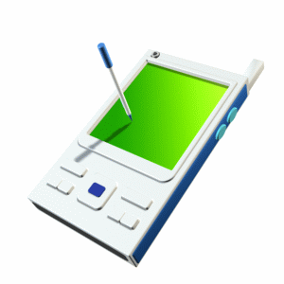
Phòng DV-ĐTTC
GIAI ĐOẠN TĂNG 399-1171
FIBONACCI
7
6
Thị trường đảo chiều về 893 ngày 22/8/07
5
9/3/07 323.6% 1156 (Fibo 1153), ngày hôm sau 1171 (đảo chiều)
4
17/1/06 261.8% 965 (p1: 1013, fibo 1009); giảm qua 1000 02 lần
...
3
5/10/06 61.8% 535 (p1: 543); giảm
2
1
5/9/06 50%; 516 (p2: 512); tăng nhẹ và giảm
14/8/06 23.6%: 463 (454); giảm

Slide 7
4. DỰ ĐOÁN TƯƠNG LAI
Phòng DV-ĐTTC
FIBONACCI
Đáy của giai đoạn sau luôn cao hơn đáy của các giai đoạn trước, nếu đất nước và nền kinh tế đều ổn định vững chắc thì các giai đoạn sau đều đáy và đỉnh của thị trường sẽ luôn cao hơn.
Ngưỡng dằn co là 1100.
Nếu thị trường vượt qua được ngưỡng này thì dự kiến đạt ngưỡng 1500.
Tuy nhiên sau giai đoạn này thị trường sẽ có đợt điều chỉnh mạnh nhất trong lịch sử nếu chính phủ không sử dụng những chính sách, công cụ điều tiết vĩ mô hợp lý.

Slide 8
5. ĐIỂM YẾU CỦA FIBONACCI
Phòng DV-ĐTTC
FIBONACCI
Không tính được chính xác khi nào đảo chiều, chỉ có thể xác định tương đối.
Phân tích Fibo dùng tính cho cho từng loại chứng khoán khá kém, trong một số loại chứng khoán Fibo có độ trễ khá cao.
Nếu thị trường chỉ toàn bluechip thì phân tích Fibo phát huy hiệu quả nhất.

Slide 9
6. KẾT LUẬN
Phòng DV-ĐTTC
FIBONACCI
Nếu thị trường được phân ra chỉ số cho các chứng khoán mạnh như chỉ số DJ có 03 loại chỉ số thì phân tích Fibo sẽ có độ chính xác cao hơn.
Nên dùng Fibo kết hợp với các loại chỉ số khác như biểu đồ phân tích kỹ thuật, thông tin thuộc thị trường hiệu quả sau khi đã dùng phân tích cơ bản để chọn lựa danh mục đầu tư.

Slide 10
FIBONACCI
XIN TRÂN TRỌNG CẢM ƠN !

